Slide 1
ПРОЕКТ
МИНФИНА РОССИИ И ВСЕМИРНОГО БАНКА
«СОДЕЙСТВИЕ ПОВЫШЕНИЮ УРОВНЯ ФИНАНСОВОЙ ГРАМОТНОСТИ НАСЕЛЕНИЯ И РАЗВИТИЮ ФИНАНСОВОГО ОБРАЗОВАНИЯ В РОССИЙСКОЙ ФЕДЕРАЦИИ»

Slide 2
Управление мотивацией и вовлеченностью ключевых заинтересованных лиц в преподавании финансовой грамотностью в образовательных учреждениях
(обмен-опытом).
Елена Зиновьевна Богданова
методист ММЦ , Санкт-Петербург
2021 год

Slide 3
мотивация
Мотива́ция — побуждение к действию
Мотивация – это способность человека удовлетворять свои потребности посредством какой-либо деятельности
Мотивация – это динамический психофизиологический процесс, который управляет поведением человека и определяет его организованность, направленность, устойчивость и активность.
https://4brain.ru/psy/psihologija-motivacii.php
Notes:
Виды мотивации:
Внешняя / внутренняя
Положительная / отрицательная
Устойчивая / неустойчивая
Индивидуальна / групповая

Slide 4
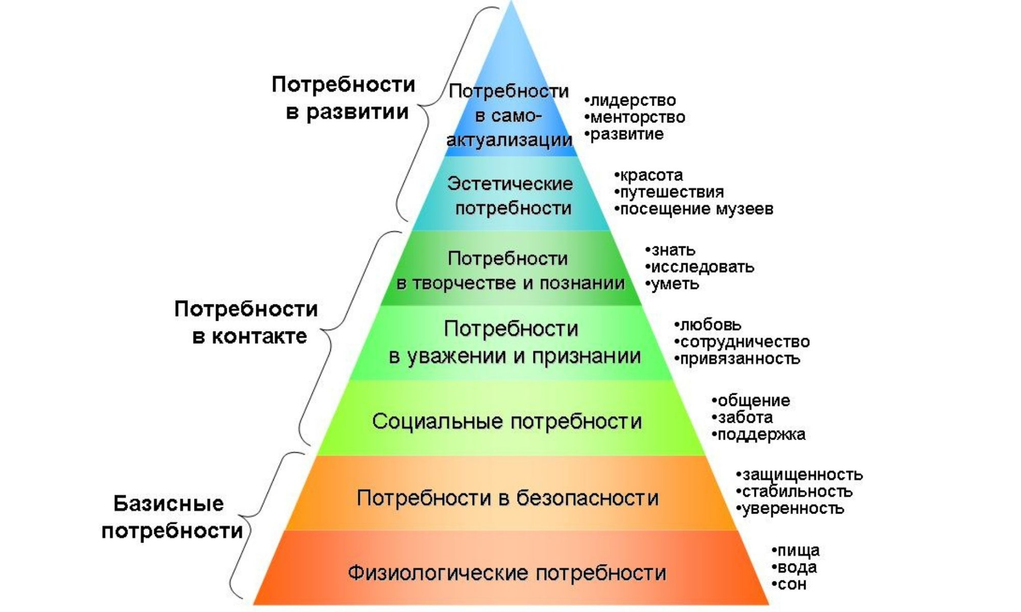
Пирамида потребностей Маслоу

Slide 5
Двухфакторная теория Гецберга
Мотивирующие факторы
Достижение успеха
Процесс работы
Гигиенические факторы
Политика учреждения и администрации
Признание и одобрение результатов работы
Высокая степень ответственности
Возможность творческого и профессионального роста
Оплата труда
Условия работы
Межличностные отношения на работе
Влияние работы на личную жизнь

Slide 6
Теория ожиданий Врума
Человек удовлетворяет свои потребности,
одновременно достигаются цели организации
У человека есть все необходимые ресурсы
(в т.ч. знания, время…_)
Важно добиться максимального соответствия между тем, что человек умеет и тем, что от него требуется

Slide 7
Теория равенства (справедливости) Адамса
Человек оценивает эффективность мотивации, сравнивая себя с другими, находящимися в аналогичных условиях
Я получаю
другие получают
Я вкладываю
другие вкладывают
Возможны 3 варианта:
Недооценка
Справедливая оценка
Переоценка
Notes:
Важно не как тебя оценили, а как оценили по сравнению с другими
Что я получаю от моей работы – что другие получают
Что я вкладываю – что другие вкладывают

Slide 8
Теория постановки целей Э. Локка
конкретность цели
совместная выработка
разъяснение
высокая планка
регулярная обратная связь
https://en.ppt-online.org/388235
Notes:
Чтобы про задачу не сказали : «А, легкотя…»
Эдвин Локк
Приверженность цели

Slide 9
мотивация
Мотива́ция — побуждение к действию
условия
процесс
результат
https://4brain.ru/psy/psihologija-motivacii.php

Slide 10
мотивация
Мотива́ция — побуждение к действию
Как влияет на жизнь?
В чем смысл?
Что дольше?
Что движет?
Как влияет на поведение?
Для чего?
условия
процесс
результат
https://4brain.ru/psy/psihologija-motivacii.php

Slide 11
Субъекты мотивации:
органы управления образованием
учащиеся
педагоги
родители

Slide 12
Мотивация представителей органов управления образованием
условия
процесс
результат

Slide 13
Мотивация представителей органов управления образованием
проекты
нормативная база
ВПР
функциональная грамотность
готовый УМК
ГИА
конкурсы, конференции,
вебинары…
гранты
PISA
Твой бюджет
ФГОС
федеральная
отчетность
условия
процесс
результат

Slide 14
Стратегия повышения финансовой грамотности в РФ на 2017 - 2023 годы
Распоряжение Правительства РФ от 25.09.2017 N 2039-р

Slide 15
https://vashifinancy.ru/strategy/

Slide 16
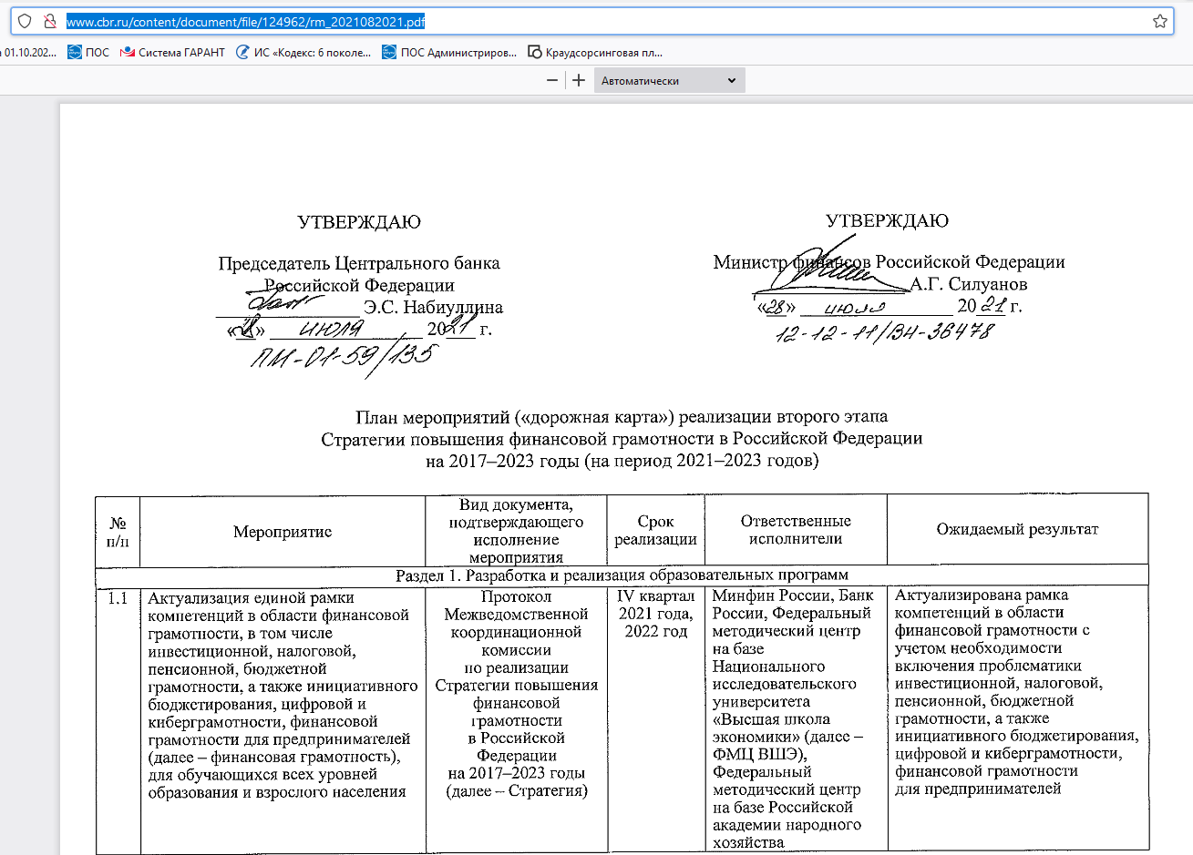
http://www.cbr.ru/content/document/file/124962/rm_2021082021.pdf

Slide 17
http://www.cbr.ru/content/document/file/124962/rm_2021082021.pdf
Раздел 1. Разработка и реализация ОП
Раздел 2. Просвещение населения; популяризация идей
Раздел 4. Межведомственное взаимодействие
Раздел 3. Международное сотрудничество (PISA)
П. 4.6. Разработка плана до 2030 года

Slide 18
Мотивация родителей
условия
процесс
результат

Slide 19
Мотивация родителей
готовый УМК, есть материалы для родителей
проекты
ВПР
занятость детей
ГИА
сознательный выбор
конкурсы, чемпионаты,
олимпиады (в портфолио) …
педагоги объяснят сложные вопросы мира финансов
пригодится в жизни
интересно детям
работа в команде
условия
процесс
результат
Notes:
Дети будут чуточку богаче родителей…

Slide 20
https://en.ppt-online.org/388235

